Slide 1
Bài 2. Các phép toán với đa thức nhiều biến (tiết 2)
TRƯỜNG THCS NGỌC SƠN
ĐẠI SỐ 8 - CHƯƠNG I
Giáo viên: TRƯƠNG THỊ HUỆ

Slide 2

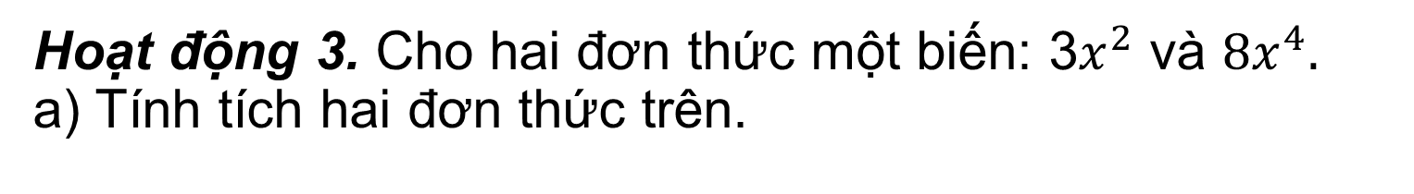
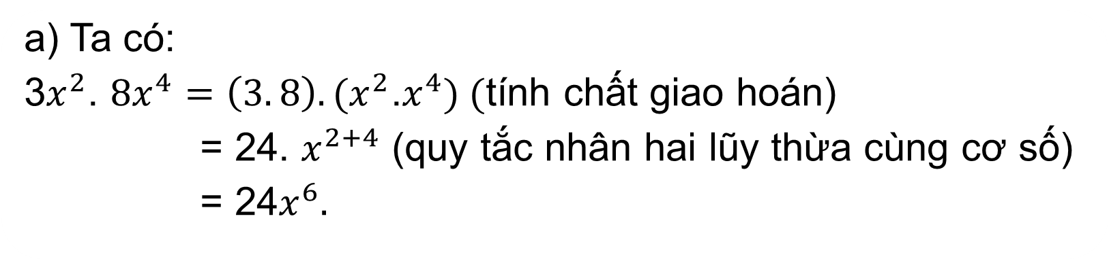
Hoạt động 3. Cho hai đơn thức một biến: 3$x^{2}$ và $8x^{4}.$ a) Tính tích hai đơn thức trên.
§2. CÁC PHÉP TOÁN VỚI ĐA THỨC NHIỀU BIẾN
HOẠT ĐỘNG MỞ ĐẦU
III. NHÂN HAI ĐA THỨC NHIỀU BIẾN
1. Nhân hai đơn thức
a) Ta có:
3$x^{2}$. $8x^{4}=\left(3. 8\right).(x^{2}$.$x^{4}) ($tính chất giao hoán)
= 24. $x^{2+4}$ (quy tắc nhân hai lũy thừa cùng cơ số)
= 24$x^{6}.$
Notes:
GV yêu cầu HS thực hiện tính tích hai đơn thức.
GV gọi 1 HS đứng tại chỗ trả lời.

Slide 3
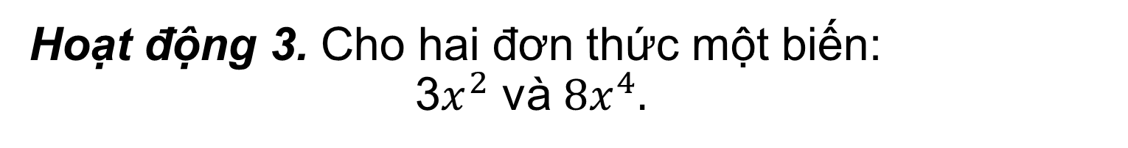
Hoạt động 3. Cho hai đơn thức một biến:
3$x^{2}$ và $8x^{4}.$
HOẠT ĐỘNG MỞ ĐẦU
b) Nêu lại quy tắc nhân hai đơn thức một biến.
Giải
b) Để nhân hai đơn thức một biến ta làm như sau:
Nhân hệ số với hệ số của các đơn thức;
Nhân lũy thừa cùng biến với quy tắc nhân lũy thừa.
Notes:
GV yêu cầu HS nhắc lại quy tắc nhân hai đơn thức một biến và kiến thức liên quan (luật phân phối của phép nhân và quy tắc nhân hai lũy thừa cùng cơ số).
GV gọi 1 HS trả lời tại chỗ.
GV đặt vấn đề vào bài mới: “Trong chương trình lớp 7, chúng ta học về nhân đơn thức một biến. Vậy việc thực hiện phép nhân các đơn thức nhiều biến có tương tự không và sẽ được thực hiện như nào? Đây chính là nội dung tiết học này”

Slide 4
Nhận xét: Tương tự như đối với phép nhân đơn thức một biến, để nhân hai đơn thức nhiều biến ta có thể làm như sau:
Nhân các hệ số với nhau và nhân các phần biến (cùng loại) với nhau;
Thu gọn đơn thức nhận được ở tích.
Notes:
GV: Dựa trên quy tắc nhân hai đơn thức một biến đã học, em hãy suy đoán và rút ra quy tắc nhân hai đơn thức (nói chung).
Một vài HS nêu ý kiến.
GV chốt nội dung.

Slide 5
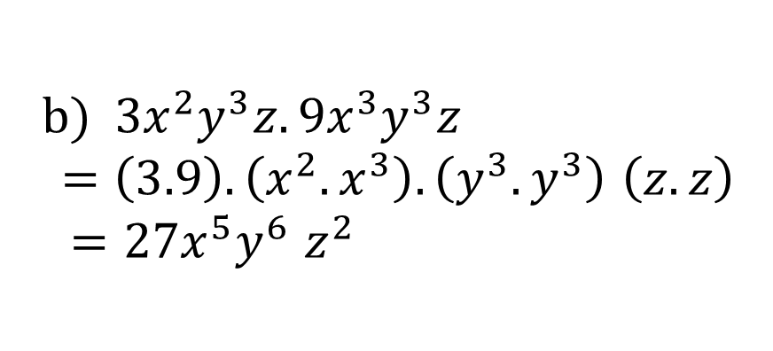
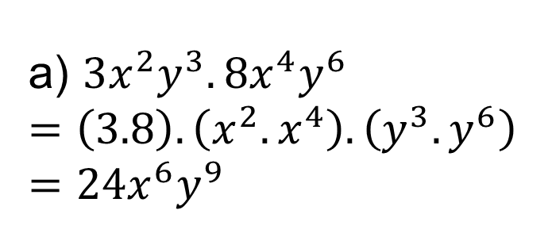
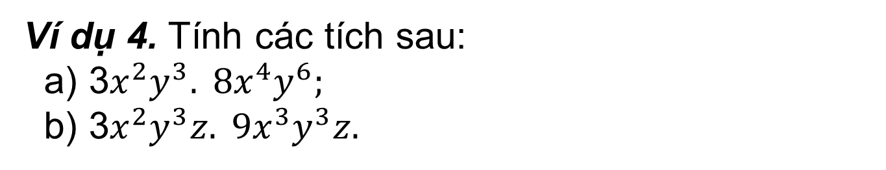
Ví dụ 4. Tính các tích sau:
a) 3$x^{2}y^{3}. 8x^{4}y^{6};$
b) 3$x^{2}y^{3}z. 9x^{3}y^{3}z.$
Giải
$$b) 3x^{2}y^{3}z.9x^{3}y^{3}z$$
$=\left(3.9\right).\left(x^{2}.x^{3}\right).\left(y^{3}.y^{3}\right)$ $\left(z.z\right)$
$=27x^{5}y^{6}$ $z^{2}$
a) $3x^{2}y^{3}.8x^{4}y^{6}$
$$=\left(3.8\right).\left(x^{2}.x^{4}\right).\left(y^{3}.y^{6}\right)$$
$$=24x^{6}y^{9}$$
Notes:
GV yêu cầu HS theo dõi ý a của VD4 trên máy chiếu và giải thích bài giải mẫu.
HS đứng tại chỗ giải thích bài giải ý a.
GV yêu cầu HS làm ý b vào vở
HS lên bảng trình bày ý b.

Slide 6
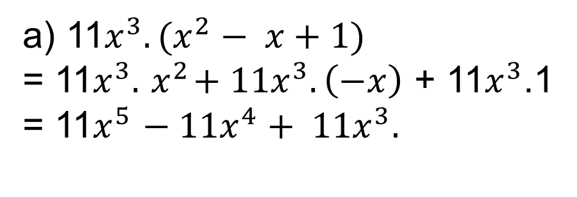
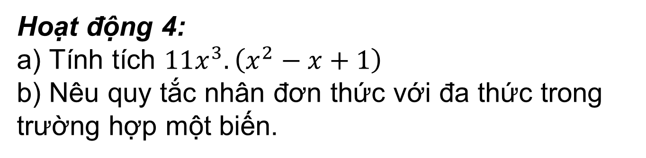
2. Nhân đơn thức với đa thức
Hoạt động 4:
a) Tính tích $11x^{3}.\left(x^{2}−x+1\right)$
b) Nêu quy tắc nhân đơn thức với đa thức trong trường hợp một biến.
Giải
a) 11$x^{3}.(x^{2}− x+1)$
= 11$x^{3}.{ x}^{2}+ 11x^{3}.\left(−x\right)$ + 11$x^{3}$.1
= 11$x^{5}$ ${− 11x}^{4}+ 11x^{3}.$
Notes:
GV giao cho HS tìm hiểu HĐ4.
HS thảo luận và thực hiện yêu cầu trên theo nhóm đôi.
1 HS lên bảng thực hiện câu a.
GV nhận xét và chính xác kết quả.
GV gọi 1 HS rút ra cách làm nhân một đơn thức với một đa thức (nói chung).

Slide 7
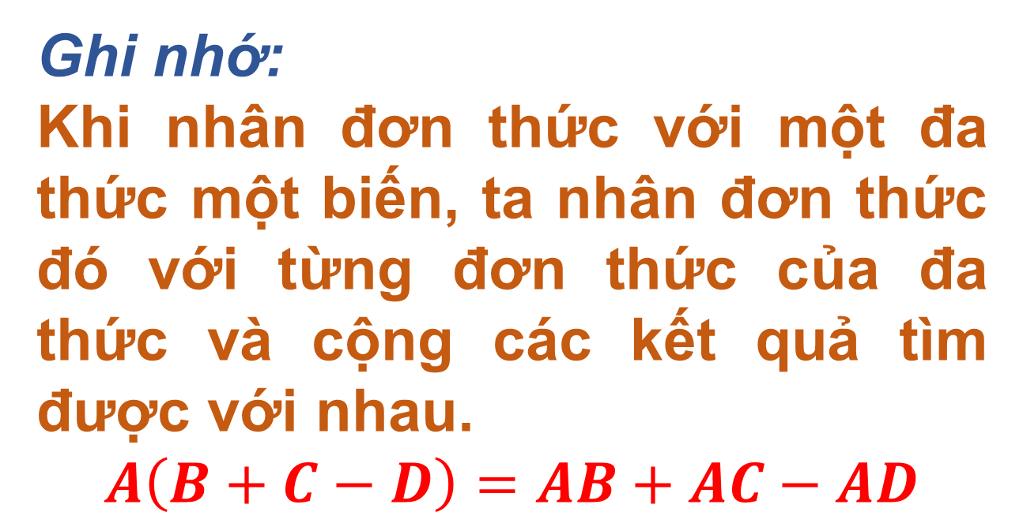
*
Ghi nhớ:
Khi nhân đơn thức với một đa thức một biến, ta nhân đơn thức đó với từng đơn thức của đa thức và cộng các kết quả tìm được với nhau.
$$A\left(B+C−D\right)=AB+AC−AD$$

Slide 8
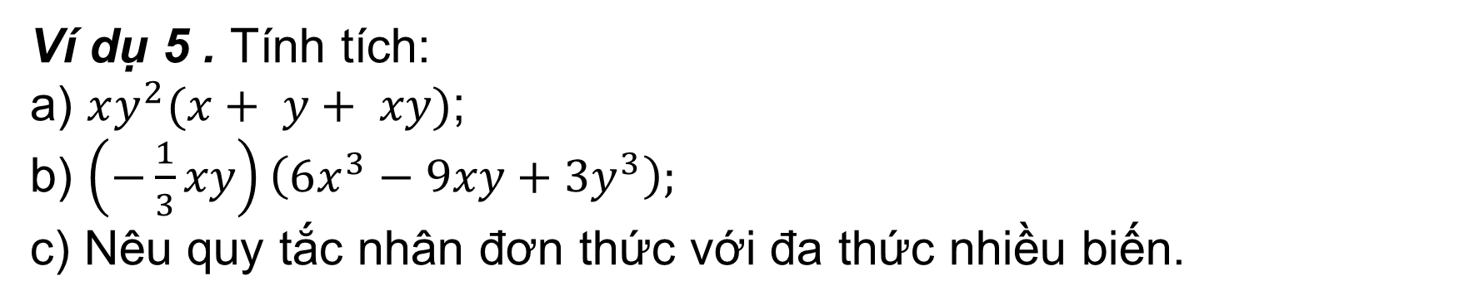


Ví dụ 5 . Tính tích:
a) $xy^{2}(x+ y+ xy)$;
b) $\left(−\frac{1}{3}xy\right)\left(6x^{3}−9xy+3y^{3}\right);$
c) Nêu quy tắc nhân đơn thức với đa thức nhiều biến.
Giải
$$a) xy^{2}\left(x+ y+ xy\right)$$
$$=x^{2}y^{2}+xy^{3}+x^{2}y^{3}$$
b) $\left(−\frac{1}{3}xy\right)\left(6x^{3}−9xy+3y^{3}\right)$
$=−2x^{4}y+3x^{2}y^{2}−xy^{4}$
Notes:
GV giao HS thực hiện VD5 trang 14 theo 4 nhóm trong đó 2 nhóm làm câu a, 2 nhóm còn lại làm câu b (GV chiếu đề bài).
HS thực hiện VD5 vào bảng nhóm.
Đại diện các nhóm trình bày kết quả, nhận xét chéo.
GV nhận xét, chốt kết quả.

Slide 9
*
c) Nêu quy tắc nhân đơn thức với đa thức nhiều biến.
Quy tắc:
Muốn nhân một đơn thức với một đa thức ta nhân đơn thức đó với từng đơn thức của đa thức và cộng các kết quả tìm được với nhau.
Notes:
GV gọi 1 HS nêu quy tắc.
HS nêu quy tắc.
GV chính xác hóa nội dung.

Slide 10
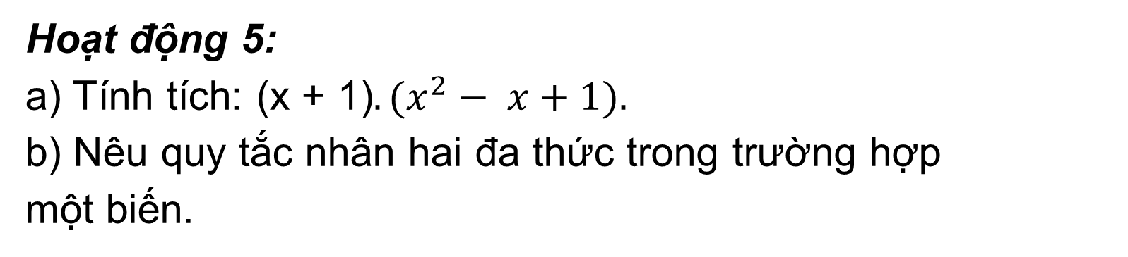
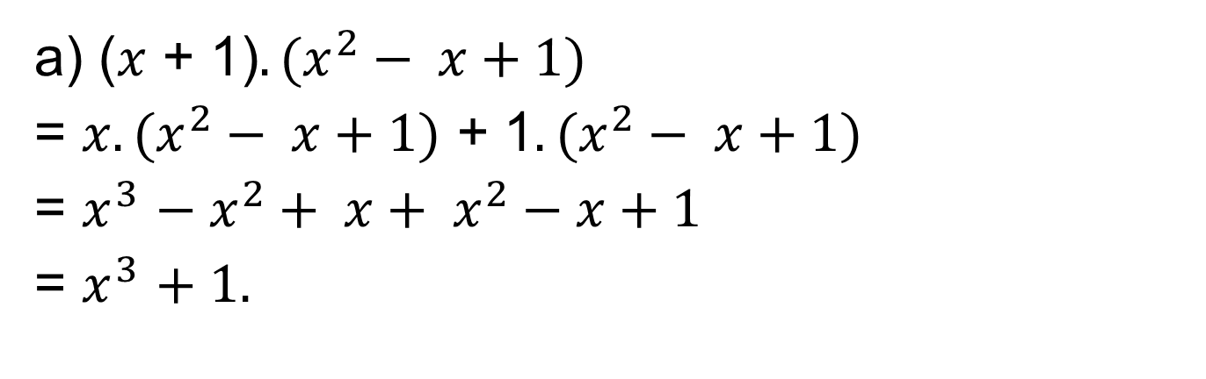
3. Nhân hai đa thức
Hoạt động 5:
a) Tính tích: (x + 1)$.(x^{2}− x+1).$
b) Nêu quy tắc nhân hai đa thức trong trường hợp
một biến.
Giải
a) ($x$ + 1)$.(x^{2}− x+1)$
= $x.(x^{2}− x+1)$ + 1$.(x^{2}− x+1)$
= $x^{3}$ $− x^{2}+ x+ x^{2}−x+1$
= $x^{3}$ $+ 1.$
Notes:
GV giao HS tìm hiểu và thực hiện HĐ5 theo nhóm; từ câu a) các nhóm rút ra quy tắc nhân đa thức với đa thức nói chung.
HS trao đổi theo từng nhóm, thống nhất KQ.
GV gọi đại diện 2 nhóm lên bảng thực hiện câu a).
GV chính xác lời giải.

Slide 11
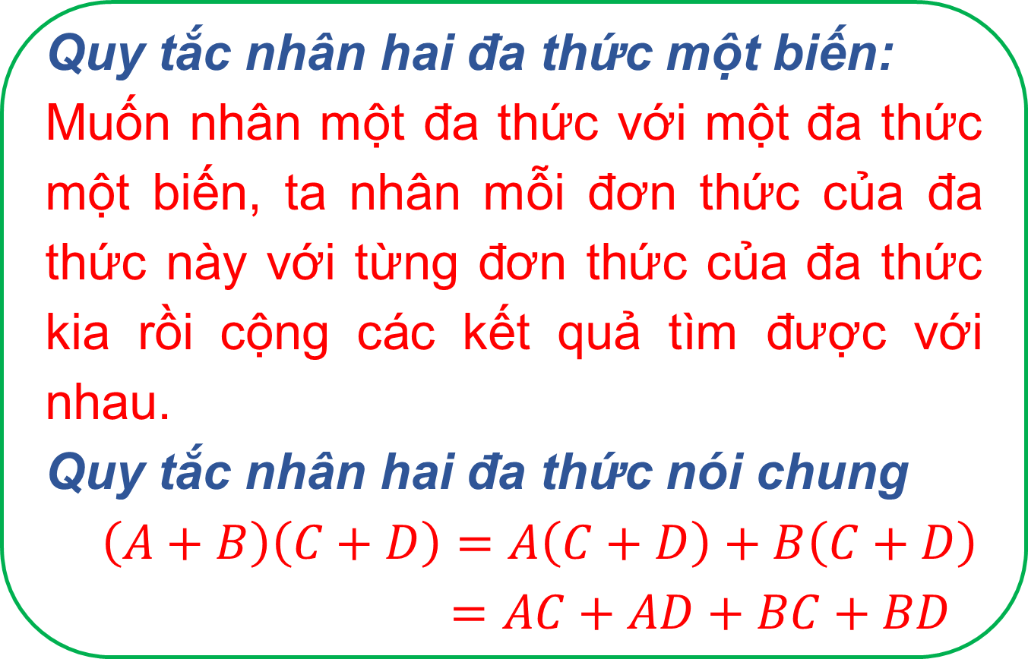
*
Quy tắc nhân hai đa thức một biến:
Muốn nhân một đa thức với một đa thức một biến, ta nhân mỗi đơn thức của đa thức này với từng đơn thức của đa thức kia rồi cộng các kết quả tìm được với nhau.
Quy tắc nhân hai đa thức nói chung
$\left(A+B\right)\left(C+D\right)=A\left(C+D\right)+B\left(C+D\right)$
$=AC+AD+BC+BD$
Notes:
GV gọi 1 nhóm rút ra quy tắc nhân hai đa thức một biến; từ đó rút ra quy tắc nhân hai đa thức nói chung.

Slide 12
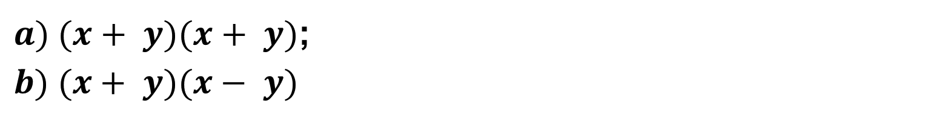

Ví dụ 6. Tính:
$a) (x+ y)(x+ y)$;
$$b) (x+ y)(x− y)$$
Giải
$$a) \left(x+ y\right)\left(x+ y\right)$$
$$=x^{2}+xy+yx+y^{2}$$
$=x^{2}+2xy$+ $y^{2}$
b) $\left(x+ y\right)\left(x− y\right)$
$=$ $x^{2}−xy+yx−y^{2}$
$=$ $x^{2}−y^{2}$
Notes:
GV giao HS theo dõi ý a của VD6 trên máy chiếu và giải thích bài giải mẫu.
HS đứng tại chỗ giải thích bài giải ý a.
HS làm ý b vào vở
HS lên bảng trình bày ý b.
GV nhận xét, chốt kết quả.

Slide 13
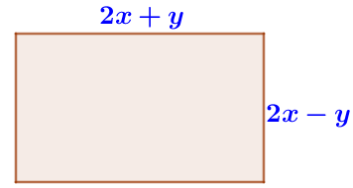
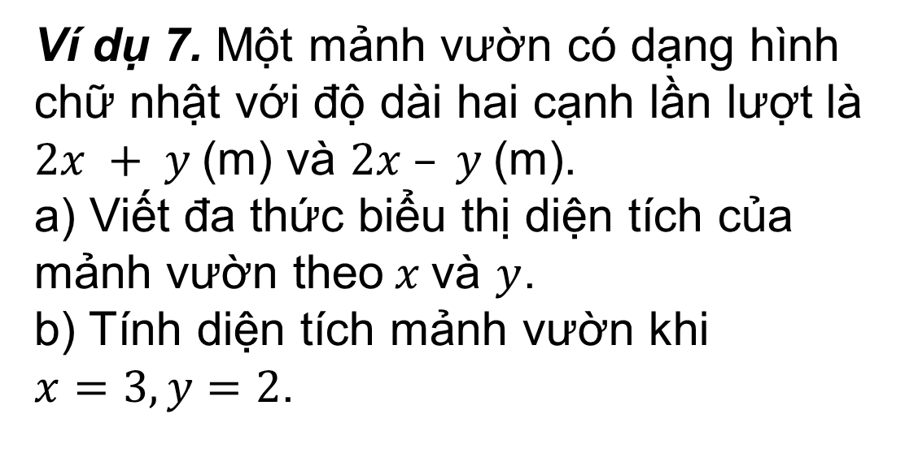
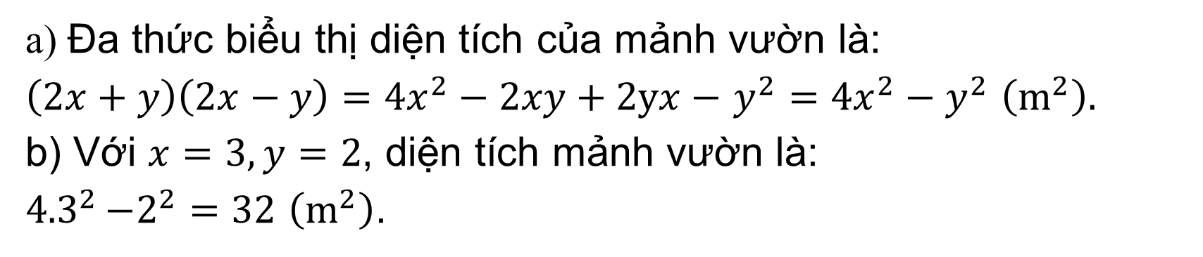
Ví dụ 7. Một mảnh vườn có dạng hình chữ nhật với độ dài hai cạnh lần lượt là
$2x + y$(m) và $2x – y$(m).
a) Viết đa thức biểu thị diện tích của mảnh vườn theo$x$và $y$.
b) Tính diện tích mảnh vườn khi
$x=3,y=2$.
Giải
a) Đa thức biểu thị diện tích của mảnh vườn là:
$\left(2x+y\right)\left(2x−y\right)=4x^{2}−2xy+2yx−$ $y^{2}=$ $4x^{2}−y^{2}$ $\left(m^{2}\right).$
b) Với $x=3,y=2$, diện tích mảnh vườn là:
$4{.3}^{2}−2^{2}=32$ $\left(m^{2}\right)$.
Notes:
GV Yêu cầu HS làm VD7 vào bảng nhóm.
HS thực hiện VD7 vào bảng nhóm.
Đại diện các nhóm trình bày kết quả, nhận xét chéo.
GV nhận xét, chốt kết quả.

Slide 14

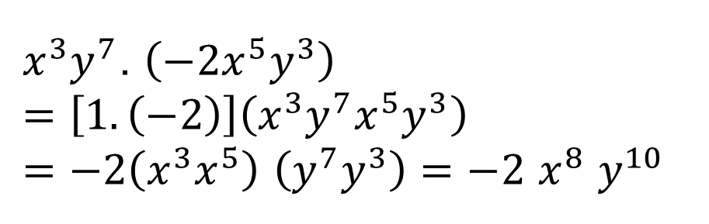
Luyện tập 3
Tính tích các đơn thức $x^{3}y^{7}$và $−2x^{5}y^{3}.$
Giải
$x^{3}y^{7}$. $\left(−2x^{5}y^{3}\right)$
$$=\left[1.\left(−2\right)\right]\left(x^{3}y^{7}x^{5}y^{3}\right)$$
$=−2\left(x^{3}x^{5}\right)$ $\left(y^{7}y^{3}\right)=−2$ $x^{8}$ $y^{10}$
Notes:
GV yêu cầu HS thực hiện nhóm LT3, LT4 và LT5.
HS thảo luận nhóm và làm vào bảng nhóm.
GV gọi các nhóm báo cáo.
HS lắng nghe, nhận xét chéo.
GV nhận xét , đánh giá các nhóm và chính xác kết quả.

Slide 15
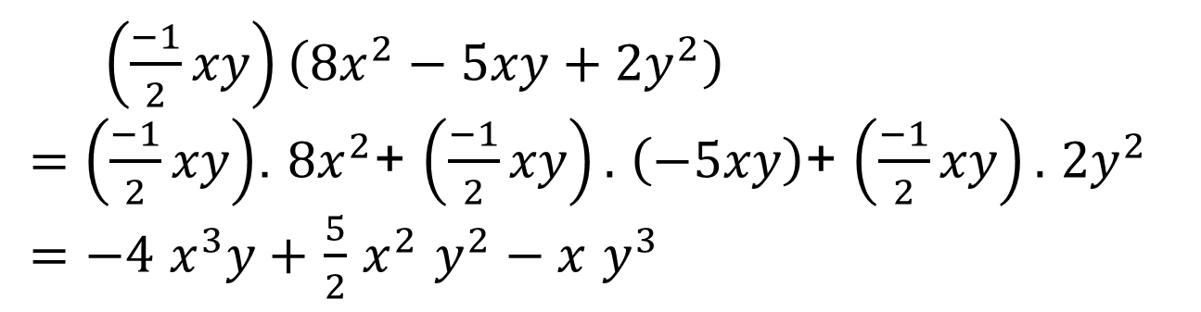
Luyện tập 4
Tính tích $\left(\frac{−1}{2}xy\right)\left(8x^{2}−5xy+2y^{2}\right)$
Giải
$\left(\frac{−1}{2}xy\right)\left(8x^{2}−5xy+2y^{2}\right)$
$=$ $\left(\frac{−1}{2}xy\right)$. $8x^{2}$+ $\left(\frac{−1}{2}xy\right).$ $\left(−5xy\right)$+ $\left(\frac{−1}{2}xy\right).$ $2y^{2}$
$=−4$ $x^{3}y+$ $\frac{5}{2}$ $x^{2}$ $y^{2}−x$ $y^{3}$

Slide 16
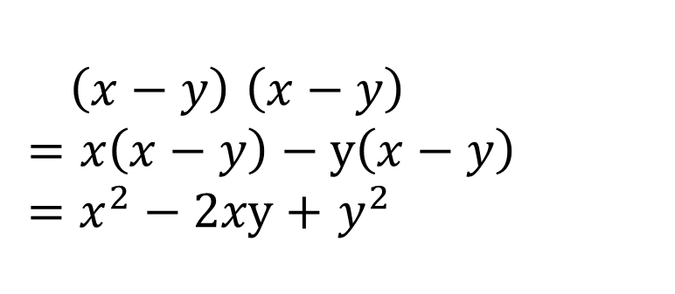
Luyện tập 5
Tính $\left(x−y\right)$ $\left(x−y\right)$
Giải
$\left(x−y\right)$ $\left(x−y\right)$
$$=x\left(x−y\right)−y\left(x−y\right)$$
$=$ $x^{2}−2xy+$ $y^{2}$

Slide 17
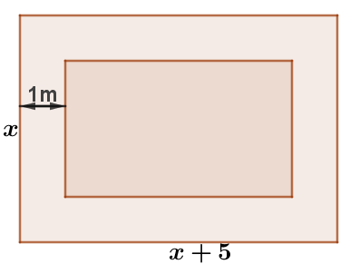
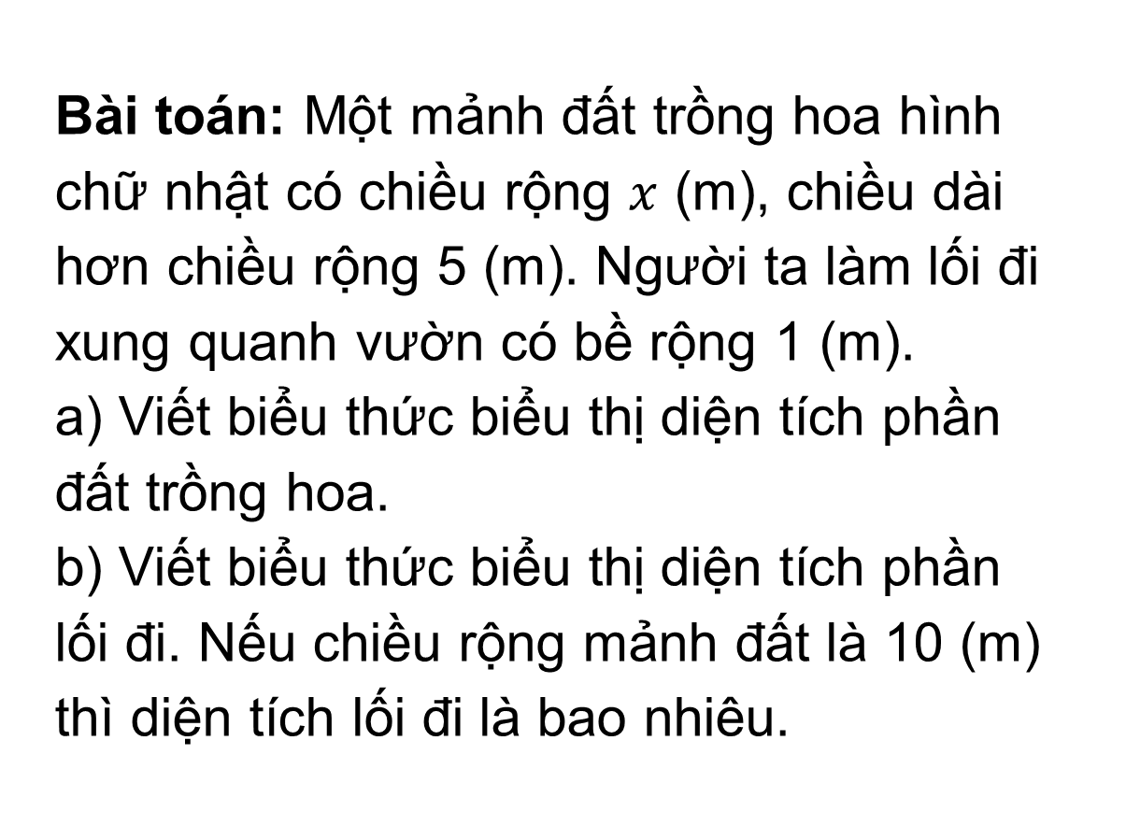
Bài toán: Một mảnh đất trồng hoa hình chữ nhật có chiều rộng $x$ (m), chiều dài hơn chiều rộng 5 (m). Người ta làm lối đi xung quanh vườn có bề rộng 1 (m).
a) Viết biểu thức biểu thị diện tích phần đất trồng hoa.
b) Viết biểu thức biểu thị diện tích phần lối đi. Nếu chiều rộng mảnh đất là 10 (m) thì diện tích lối đi là bao nhiêu.
Notes:
GV giao HS vẽ hình, dựa vào đề bài để tìm các biểu thức tính diện tích.
1 HS lên bảng trình bày, HS dưới lớp đồng thời trình bày bài vào vở.
GV nhận xét, chính xác hóa lời giải, chốt lại các kiến thức sử dụng trong bài.

Slide 18
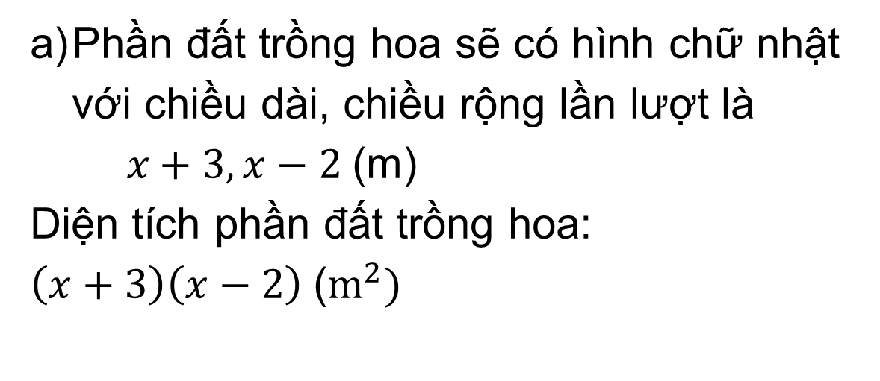
Giải
Phần đất trồng hoa sẽ có hình chữ nhật với chiều dài, chiều rộng lần lượt là
$x+3,x−2$(m)
Diện tích phần đất trồng hoa:
$\left(x+3\right)\left(x−2\right)$($m^{2})$

Slide 19
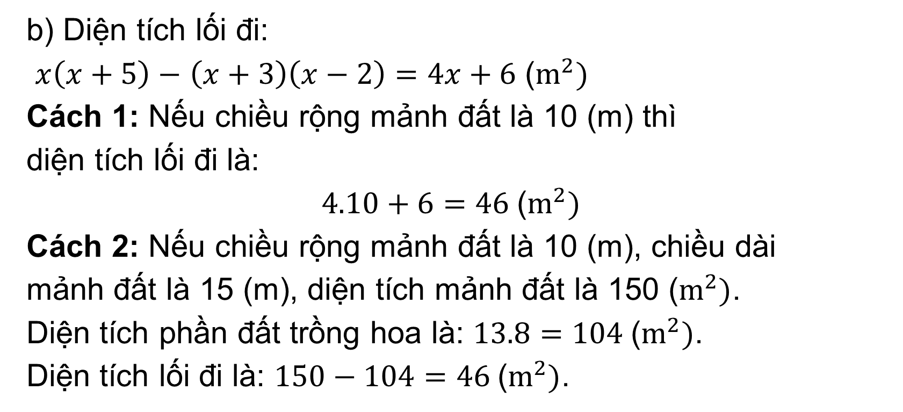
Giải
b) Diện tích lối đi:
$x\left(x+5\right)−$ $\left(x+3\right)\left(x−2\right)=4x+6$ ($m^{2})$
Cách 1: Nếu chiều rộng mảnh đất là 10 (m) thì
diện tích lối đi là:
$4.10+6=46$($m^{2})$
Cách 2: Nếu chiều rộng mảnh đất là 10 (m), chiều dài
mảnh đất là 15 (m), diện tích mảnh đất là 150 ($m^{2})$.
Diện tích phần đất trồng hoa là: $13.8=104$($m^{2})$.
Diện tích lối đi là: $150−104=46$($m^{2})$.

Slide 20
HƯỚNG DẪN TỰ HỌC Ở NHÀ
- Đọc lại toàn bộ nội dung bài đã học.
- Ghi nhớ: Quy tắc nhân đơn thức với
đa thức và nhân hai đa thức.
- Hoàn thành các bài tập 1, 3, 5, 6, 7
SGK trang 16; 17.
- Tìm hiểu trước nội dung của bài học
tiết sau: CHIA ĐA THỨC CHO ĐƠN THỨC trang 15, 16 SGK.

